Slide 1
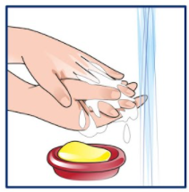
Жамааттагы санитария жана гигиена эрежелерин колдоо ыкмалары
Проект USAID «Мыкты азыктануу»

Slide 2
Кыргыз Республикасында USAIDдин «Мыкты азыктануу» долбоору
Максаты:
Төрөт курактагы аялдар (15-49) жана 5 жашка чейинки
балдардын тамактануу абалын маалыматуулугун
жогорулатуу аркылуу жакшыртуу. Өзгөчө басымды алгачкы
1000-кундук “Мүмкүнчүлүк терезеси” - түйүлдүк кезинен эки
жашка чейинки мезгилге атайын таандык иш-аракеттерине
кам көрүү.
"Мыкты азыктануу" долбоору КР ССМ менен бирге иш алып барат.
Notes:
Семинардын аягында катышуучулар төмөндөгүлөрдү түшүндүрүп бере алышат:
Можете сказать выше и перечислить цели урока

Slide 3
Колду жуунун ар кандай оорулардан сактоочу маанисин билүү; Даратканаалардын колдонушу жана тазалыгы,эмнеге маанилүү; Мите-курттар деген эмне, кантип мите-курт ооруларын алдын ала алабыз
Бүгүнкү сабактын максаттары:

Slide 4
Суроолор:
Бактериялар кантип жугат?
Эмне себептен баланын заңын ар жерге төкпөй, дааратканага төгүшүбүз керек?
Эмне үчүн даараткана таза болушу керек?
Notes:
3. Бактериялар кир кол жана дааратканалар аркылуу жугат:
Бактериялар көзгө көрүнбөгөн, өтө кичине организмдер. Кээ бир бактериялар ден-соолук үчүн пайдалуу, бирок көбүнчөсү ооруларды дагы козгойт.
Бактериялар козгогон ич өткөк, тамак-аштан уулануу, пневмониянын кээ бир түрлөрү, кулактын инфекциясы, туберкулез, тери оорулары, көз оорулары жана башкалар.
Биз күнүгө бактериялар чогулган нерселерди кармайбыз. Бактериялар заң жана булганыч менен контакт болгон адамдын, жаныбарлардын заңында, булганган жерде жана сууда, азыктардын үстүнкү катмарында көбөйөт. Адамдар жогорудагы аталган нерселер менен байланыш болуп, колду жуубаган учурда бактерияларды ар-нерселерге жана адамдарга таратат. Балдардын заңы жана булганган даараткана бактериялардын очогу болуп саналат. Бул бактериялар үй-бүлөнү ооруга чалдыктырышы мүмкүн. Балдардын заңында бактериялар көп кездешет.
Бактериялардын биздин организмге кирүү жолу: жуулбаган кол аркылуу көзүбүздү ушалаганда, мурдубузду, оозубузду кармаганда же тамак жеген учурда. Кир эмес колдо да бактериялар бар.
Оору чакыруучу бактерияларды организмге кирбеш үчүн бат баттан, жакшылап колду самын менен жууш керек.
Эмне себептен баланын заңын ар жерге төкпөй, дааратканага төгүшүбүз керек? Эмне үчүн даараткана таза болушу керек? Бир нече жооп уккандан кийин, таза даараткананын сүрөтү чагылдырылган баракчаны көрсөтүп, түшүндүрүп бериңиз:
Кенже курактагы баланын заңында дагы чоң адамдардыкындай эле бактериялар бар жана алар оору чакырат. Ошондуктан ар дайым баланын заңын дааратканага төгүү керек.
Качан таза эмес даараткана менен колдонгондо, адамдар бут кийими менен, кийимдеринде оору чакыруучу бактерияларды ала келишет. Бул өтө маанилүү, баарыбыз үчүн, анткени баарыбыз даараткана колдонобуз.
Ичүүчү сууну таза кармоо үчүн, сууга бактериялар кирбеш үчүн, даараткананы суу булагынан 25 метр алыстыкта салуу керек.

Slide 5
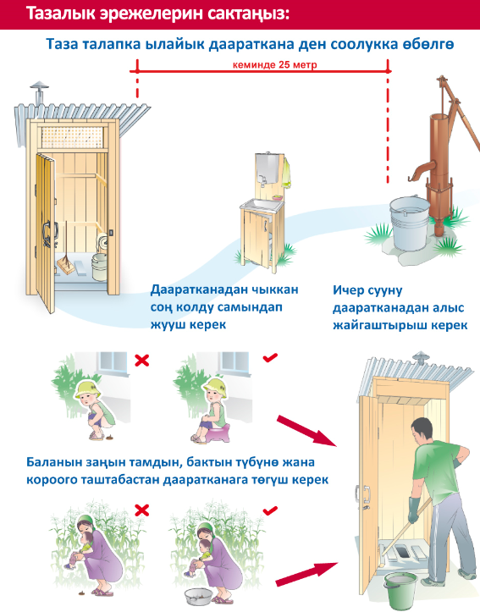
Таза дааратканалар
Таза даараткана ден соолукка өбөлгө;
Даараткананы таза колдонуу, ден соолукка кам көрүү;
Таза дааратканалар ар кандай оорулардын алдын алат.
Notes:
Эмне учун таза дааратканал манилуу. Бардык уй-було мучололору бир даараткана менен колдонот
Тазалаштын кажети барбы?

Slide 6
Колду жуу, таза дааратканалар жана мите-курт ооруларын алдын алуу
Бактериялар аркылуу тараган оорулар жана толук баалуу тамактанууну бири-бири менен байланышы зор. Оорулуу организм таза, оорубаган организмге караганда тамакты сиңире албай турганын белгилеп өтүү.

Slide 7
Мите-курт оорулары кандай жугат:
топурак, суу, тамак-аш аркылуу жана гигиенаны сактабагандыктан, өзгөчө кол жулбаган кезде жугат. Бул оорулары менен өзгөчө балдар көп оорушат, себеби топурак менен ойноп, көптөгөн кир нерселерди ооздоруна алышат.
Notes:
3. Бактериялар кир кол жана дааратканалар аркылуу жугат:
Бактериялар көзгө көрүнбөгөн, өтө кичине организмдер. Кээ бир бактериялар ден-соолук үчүн пайдалуу, бирок көбүнчөсү ооруларды дагы козгойт.
Бактериялар козгогон ич өткөк, тамак-аштан уулануу, пневмониянын кээ бир түрлөрү, кулактын инфекциясы, туберкулез, тери оорулары, көз оорулары жана башкалар.
Биз күнүгө бактериялар чогулган нерселерди кармайбыз. Бактериялар заң жана булганыч менен контакт болгон адамдын, жаныбарлардын заңында, булганган жерде жана сууда, азыктардын үстүнкү катмарында көбөйөт. Адамдар жогорудагы аталган нерселер менен байланыш болуп, колду жуубаган учурда бактерияларды ар-нерселерге жана адамдарга таратат. Балдардын заңы жана булганган даараткана бактериялардын очогу болуп саналат. Бул бактериялар үй-бүлөнү ооруга чалдыктырышы мүмкүн. Балдардын заңында бактериялар көп кездешет.
Бактериялардын биздин организмге кирүү жолу: жуулбаган кол аркылуу көзүбүздү ушалаганда, мурдубузду, оозубузду кармаганда же тамак жеген учурда. Кир эмес колдо да бактериялар бар.
Оору чакыруучу бактерияларды организмге кирбеш үчүн бат баттан, жакшылап колду самын менен жууш керек.
Эмне себептен баланын заңын ар жерге төкпөй, дааратканага төгүшүбүз керек? Эмне үчүн даараткана таза болушу керек? Бир нече жооп уккандан кийин, таза даараткананын сүрөтү чагылдырылган баракчаны көрсөтүп, түшүндүрүп бериңиз:
Кенже курактагы баланын заңында дагы чоң адамдардыкындай эле бактериялар бар жана алар оору чакырат. Ошондуктан ар дайым баланын заңын дааратканага төгүү керек.
Качан таза эмес даараткана менен колдонгондо, адамдар бут кийими менен, кийимдеринде оору чакыруучу бактерияларды ала келишет. Бул өтө маанилүү, баарыбыз үчүн, анткени баарыбыз даараткана колдонобуз.
Ичүүчү сууну таза кармоо үчүн, сууга бактериялар кирбеш үчүн, даараткананы суу булагынан 25 метр алыстыкта салуу керек.

Slide 8
Гельминт оорулары үй-бүлөнүн бардык мүчөлөрүнүн ден соолугуна чоң залал алып келет, өзгөчө балдар менен кош бойлуу аялдар үчун өтө көп коркунуч жаратат.
Мите-курттар организмдеги ткандарга зыян келтирип, кандагы темирдин жана протеиндин азайышына алып келет.
Мите-курттар организмдеги азыктарды, витаминдерди жана бай микроэлементтерди сиңирүүнү начарлатат.
Мите-курттар: ич өткөрүп, табитти жоготуп, баланын өсүшүн жана өнүгүшүн төмөндөтөт.

Slide 9
(уландысы)
Мите курттар көбүнчө ичеги карын, боордо, ичке ичегинин ичинде өөрчүп ошол жерде байыр алышат жана органдардын жабыркашына алып келет.
Мисалы: Кыргызстанда кеӊири тараган эхинокок мителери боор, өпкө жана башка органдарда жайгашып кистага алып келет, андан хирургиялык жол менен гана арылууга мүмкүн болот.
Гельминтоз оорусу анемия, аллергия, витаминдин жетишсиздиги жана башка ооруларга алып келип, иммунитетти төмөндөтөт.

Slide 10
Мите –курт ооруларын алдын алуу үчүн Кыргызстандагы ССМ төмөндөгүлөрдү сунуштайт:
Дарыгерлердин дайындоосу менен кооптуу жана эффективдүү дегельментизациялоо, балдар жана бардык үй-бүлө мүчлөрү үчүн.
Ошондой эле, текшерилип дарыланып туруу зарыл.

Slide 11
Мите-курт алдын алуу үчүн маанилүү билдиргичтер:
Жер-жемиштерди жана жашылчаларды аккан сууга жууп, кайнак суу менен жаба куюп колдонгула. o Кайнатылган сууну гана ичүү керек.
Эт жана балыкты жакшылап кууруп же бышырып колдонгула.
Айлана-чөйрөнү булгабай, даараткананы колдонула.
Үй-бүлөлүк дарыгердин дайындоосу менен, үй-бүлөнүң бардык мүчөлөрүн мите-курт ооруларын алдын алуу максатында дарылоо (дегелмиинтизациялоо) жүргүзүү зарыл.
Үй жаныбарларын мите-курттардан арылтуу үчүн жыл сайын дарылоо (дегельментизациялоо) зарыл.
Колуңарды самындап жуугула – кол жуу эрежелерди колдонуу аркылуу өзүңөрдү жана үйбүлөңөрдү мите-курттардан сактай аласыңар.

Slide 12
Колду жуунун беш критикалык учуру:
Дааратканадан чыккандан кийин;
Баланын кийимдерин алмаштыргандан, заңдангандон соң жана даараткана идишин кармагандан кийин;
үй жаныбарларын жана башка жаныбарларды кармагандан кийин
Тамакты даярдоо жана тамак ичээрдин алдында
Тамак ичээрдин жана баланы тамактандыруу алдында
Ковид-19 пандемия учурунда:
Кагаз салфеткага жөтөлүп, чүчкүрүп, чимкирип таштагандан кийин

Slide 13
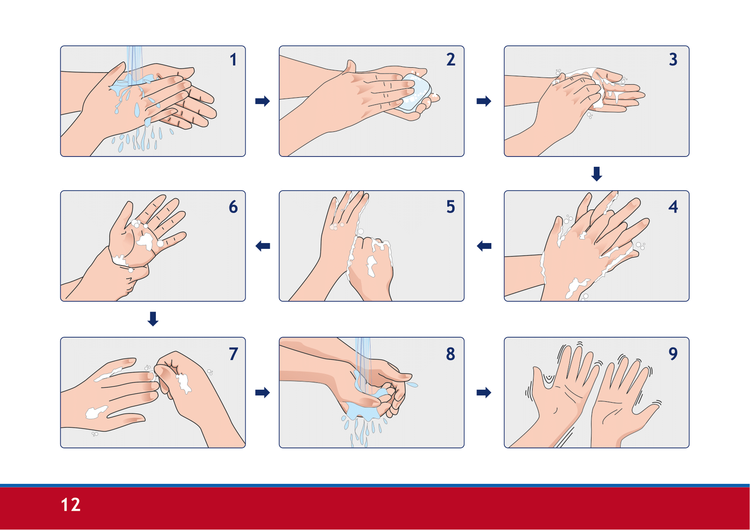
Кантип туура колду жуу керек:
Колуңузду таза жылуу суу менен суулап алып;
Анан самындаңыз;
Самынды көбүртүп;
Колдун үстүн самындап;
Манжалардын арасын самындап;
Тырмактын алдына жеткиргенге аракет кылыңыз;
Билериктериңерди кошо самындан жуугала;
20 секунддан кем эмес жуулушуу керек;
Таза суу менен чайкап коюуңуз.

Slide 14
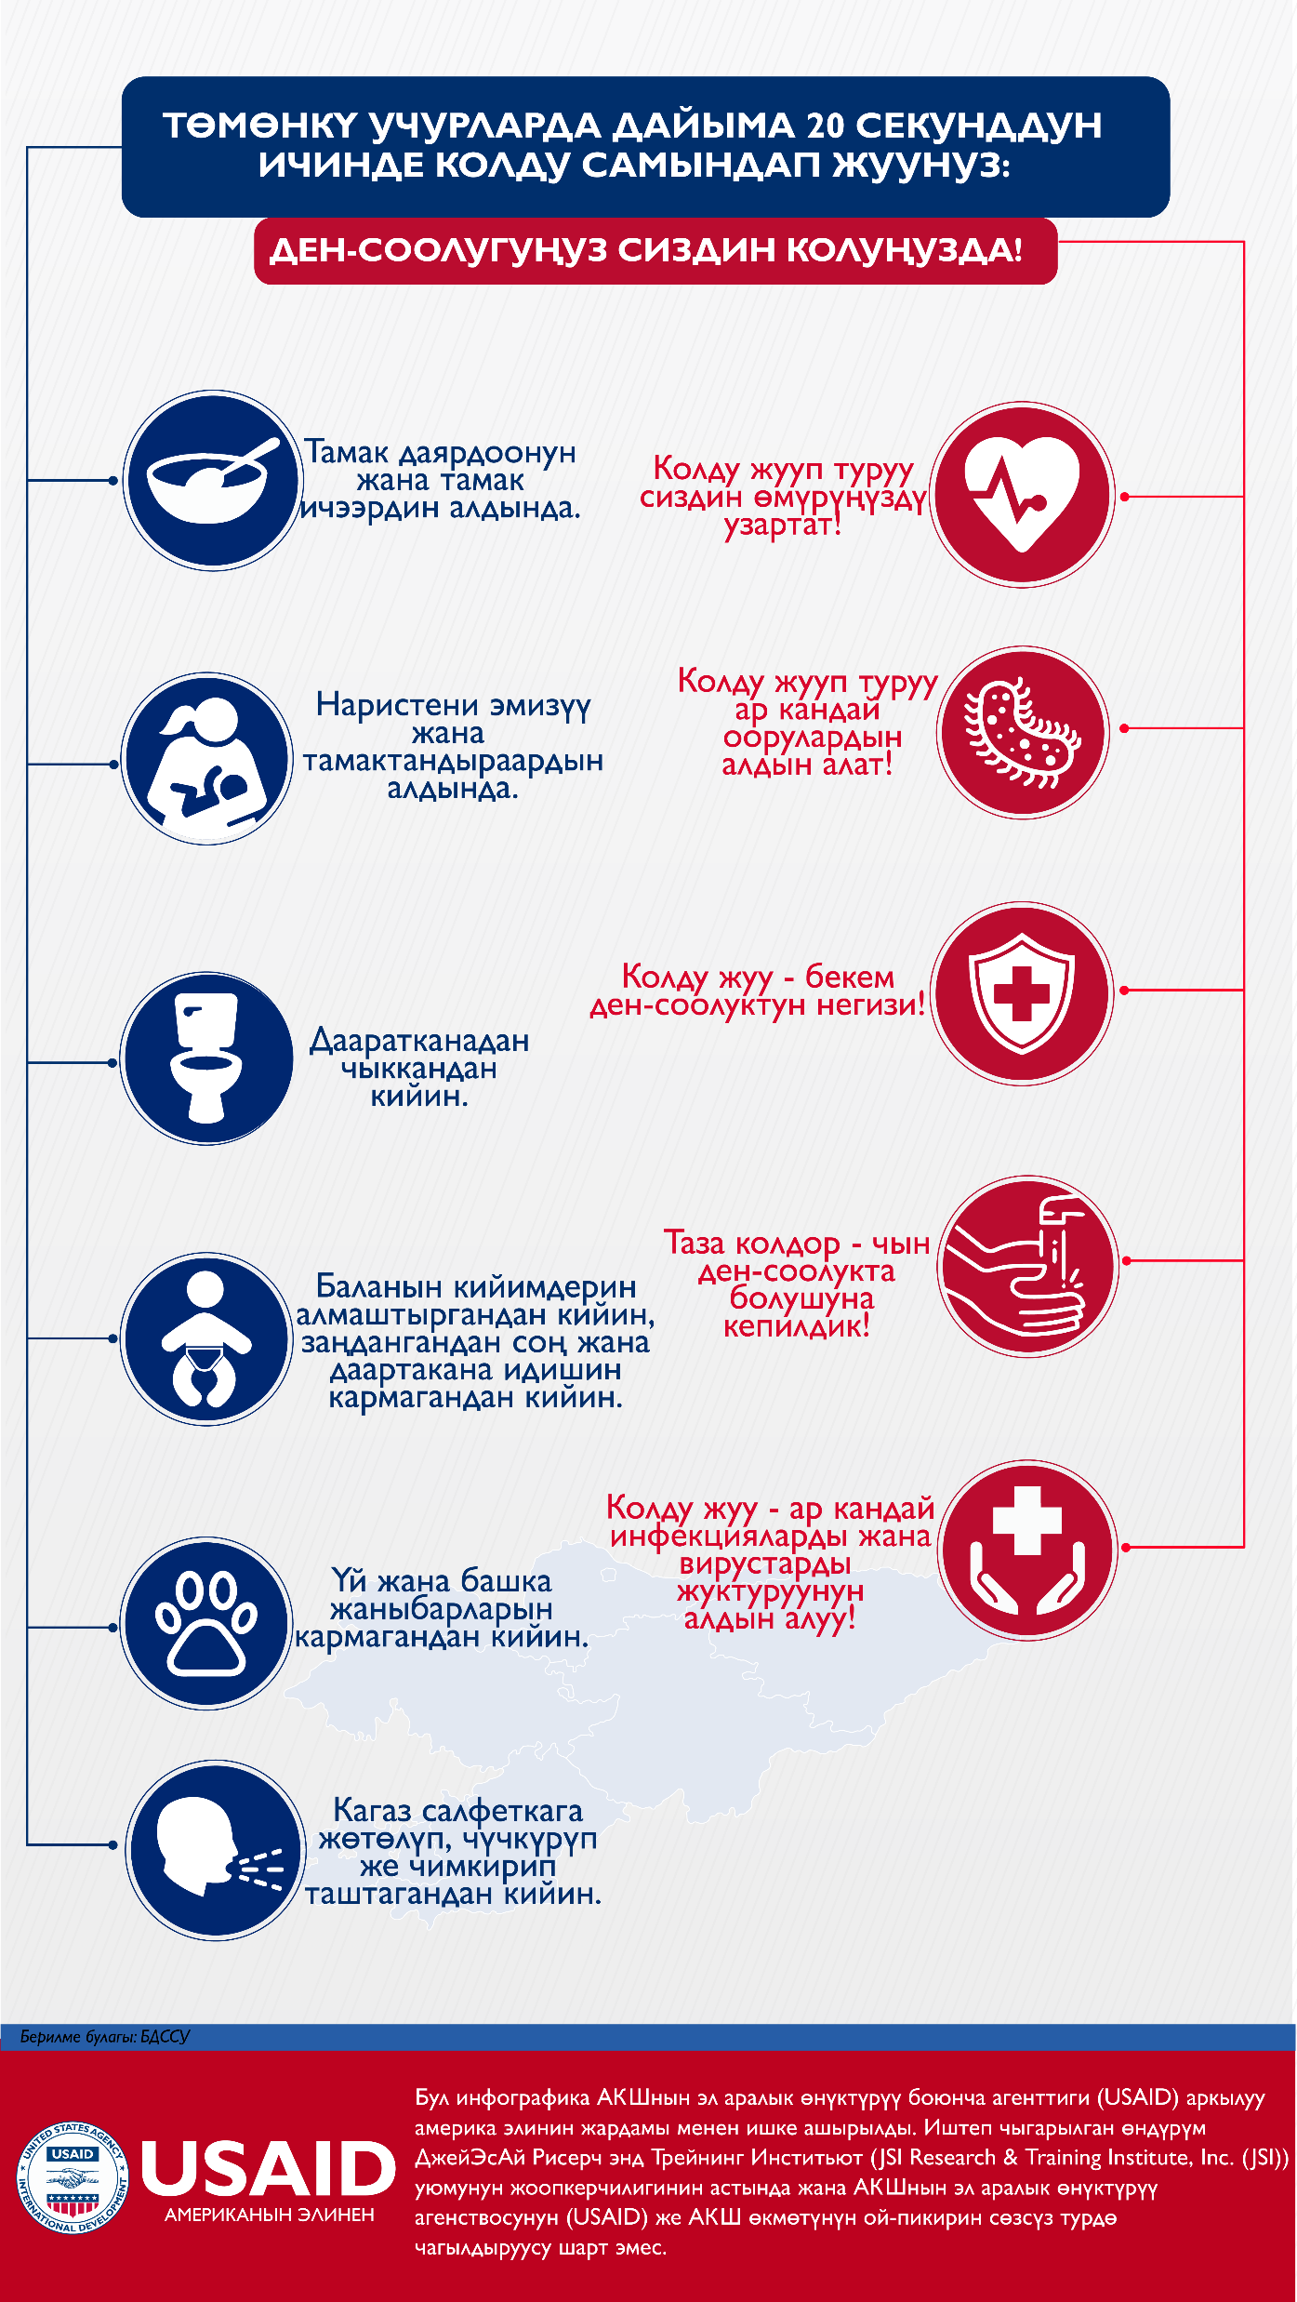
Кантип туура колду жуу керек:

Slide 15
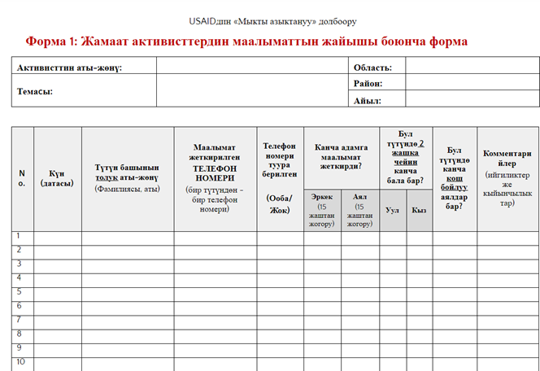
Форманы өз убагында толтуруп беребиз. ЖЭЭ жана Баланы кошумча тамактандыруу сабактарынын формаларын бере электер, толтуруп жөнөтүңүздөр!

Slide 16
Урматту активисттер формаларды тапшырууну унутпайпыз! Таза колдор - ден-соолуктун булагы
Көңүл бурганыңарга чоң рахмат!

